Slide 1
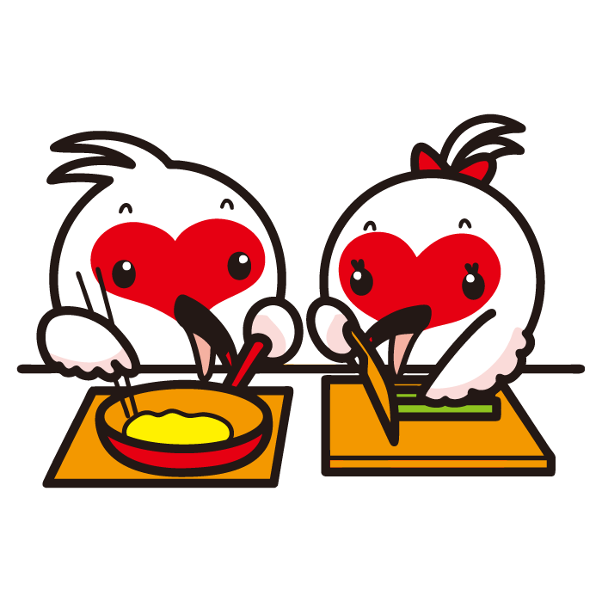
令和８年度
学校及び社会福祉施設の行事に
伴う食品提供（バザー）衛生講習会
新潟県上越保健所
電話：025－524－6135
ＦＡＸ：025－524－6998

Slide 2
講習会資料の内容
Ⅰ 要綱の改正（R3.6）について
Ⅱ バザーの制度について
Ⅲ 食中毒予防
1 県内の食中毒発生状況
２ 主な食中毒菌・ウイルスの予防法
Ⅳ バザーの進め方と注意点

Slide 3
講習会資料の内容
Ⅰ 要綱の改正（R3.6）について
①弁当・惣菜等を仕入れて、そのまま食品表示が付いた容器包装のまま販売する場合、「講習会の受講」も「届出」も不要になりました。
②食品衛生責任者の有資格者（医師、歯科医師、薬剤師、獣医師、調理師、栄養士、製菓衛生師、食品衛生責任者養成講習会受講者等）を食品取扱責任者とする場合は、講習会の受講は不要になりました。
※ただし、調理する場合、届出は必要です。

Slide 4
講習会資料の内容
Ⅱ バザーの制度について
イベントで臨時店舗を設け、料理や飲み物を調理して販売するには・・・・
原則として、保健所の臨時食品営業許可が必要
例外として、次の要件に該当するバザーは許可不要
・学校、社会福祉施設の行事に伴って短期間開催
・主催者（施設長）自らが調理を行う
ただし、保健所への届出と講習会（90分）受講が必要
※ 食品取扱責任者が食品衛生責任者
資格者の場合、講習会受講は不要
この講習会

Slide 5
よくあるご質問（FAQ）
Q 菓子や缶ジュースを販売するだけでも届出は必要？
A）不要です。届出が必要なのは次の行為です。
・飲食物の調理（盛り付けも含む）
※ 既製食品の販売は届出不要になりました。
Q 外部の業者が出店する場合は届出の対象？
A）対象外です。
主催者自ら調理・販売するものがバザー届出の対象です。
外部業者が出店する場合は調理をする場合は臨時食品営業許可、既製品を販売するは営業届（バザーの届出とは別）が必要です。

Slide 6
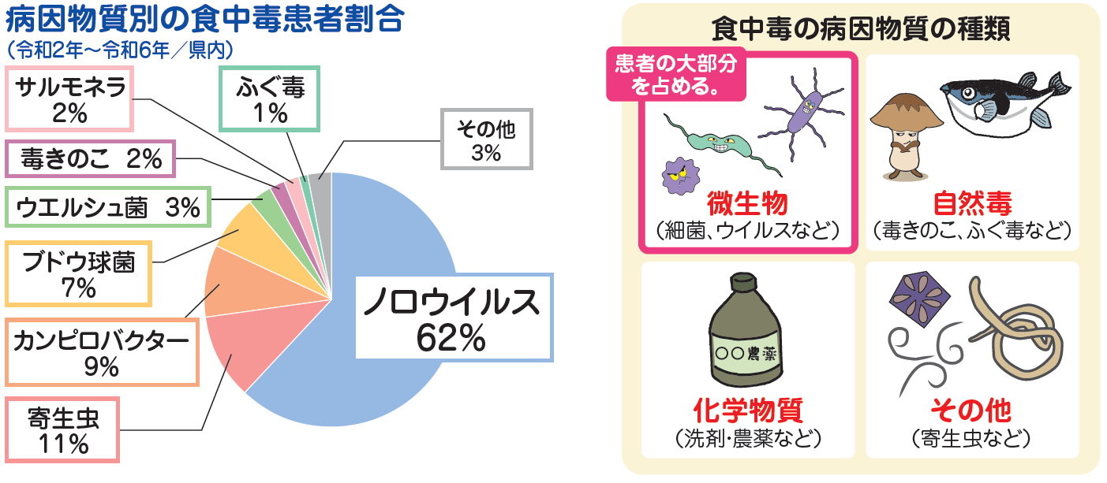
Ⅲ 食中毒予防
食中毒の発生状況
病原微生物による食中毒が患者の大部分を占めています

Slide 8
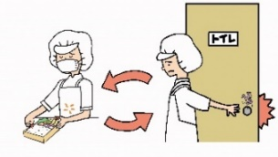
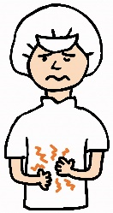
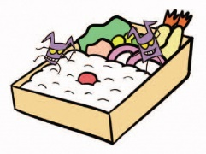
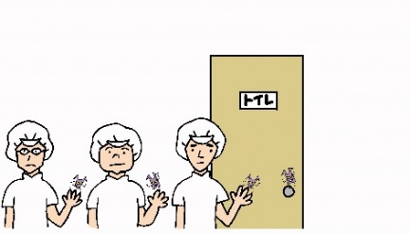
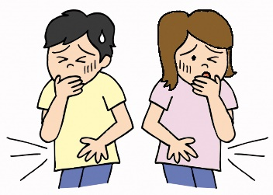
（１）ノロウイルス
主な食中毒菌・ウイルスの予防法
平成24年12月、山梨県の弁当屋が調理した事業所弁当（12月11日、12日の２日分）で1,422人が発症
事例
問題点①
調理員Aが
１１日朝から
下痢を発症
ノロウイルスが
調理員Aと他の
調理員の手から
弁当を汚染
調理員Aは症状を申し出ず
に調理
（作業中、複数回
トイレ使用）
⇒翌１２日欠勤
問題点②
ノロウイルスがトイレを介し
他の調理員の
手に付着
ノロウイルス感染が後日判明

Slide 9
【問題点】
ウイルスを
持ち込まない
①健康管理体制の不備（ルールが機能せず）
体調不良を申告するルールがあったが申告されず
・ 最小限の人員配置で、体調不良を言い出しにくい雰囲気があった。
・ 体調不良時の対策が不十分であった
申告ルールの周知徹底
申告者の不利益の解消（休みと給与の関係）
予備人員の確保
ウイルスを
拡げない
②施設内のウイルスの汚染拡大
感染した調理員がトイレやドアノブにウイルスを付着
・ 他の調理員がそこに触れ、翌日の弁当に汚染拡大
トイレ・手が触れる場所を定期的に消毒

Slide 10
ノロウイルスの特徴
ヒトの小腸の細胞でのみ増殖
（食品中・環境中では増殖しない）
感染力が強い（10～100個の摂取で発症）
環境中で長期間生存
（室温で２週間程度、低温の方が長く生存）
85～90℃90秒以上の加熱で死滅
次亜塩素酸ナトリウム（0.02％＝200ppm以上）で死滅（＝台所用漂白剤「ハイター」「ブリーチ」など）
アルコールはあまり効果がない
（効果が期待できるアルコール系消毒剤もあり）
アルコール

Slide 11
ノロウイルスの症状
吐き気、嘔吐、腹痛、下痢、発熱等
感染しても症状がない場合が多く見られる
＝不顕性感染
潜伏期間１～２日。通常２～３日で回復
環境中で長期間生存
症状が消えても、２週間程度（長いと１ヶ月以上）便からウイルスの排出が続くので要注意
生涯に何度も感染しうる
冬から春にかけて特に流行する
無症状でも便に大量のウイルスを排出
ふけんせい

Slide 12
ノロウイルスの感染経路
１－A ノロウイルス感染者が調理して食品を汚染させる場合【食中毒】
１－B ノロウイルスを取り込んだ二枚貝を加熱不十分な状態で食べた場合【食中毒】
２ 感染者の嘔吐物や便が室内環境を汚染し、周りの人に感染が拡大する場合【感染症】

Slide 13
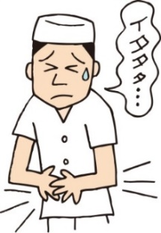
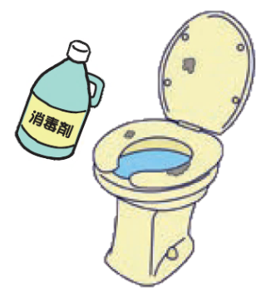
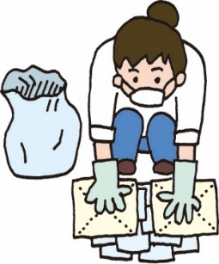
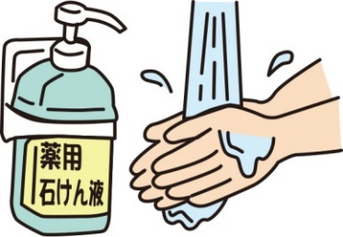
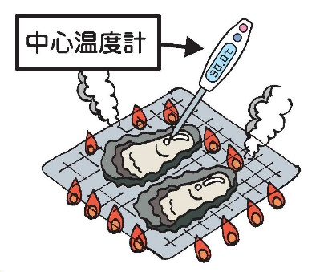
ノロウイルス食中毒を防ぐ４原則
①持ち込まない
②拡げない
・下痢やおう吐、
胃腸炎症状がある
ときは、食品の触れる作業を避ける
・手をよく洗う
・ノロウイルス流行期はドアノブやスイッチ等を0.02％以上の塩素剤で定期に消毒
・施設で嘔吐があったら、汚れた場所を0.1％以上塩素剤で消毒
③つけない
④やっつける
・手洗いの徹底
（作業前、トイレ後は念入りに）
食品は中心部まで
85～90℃、90秒間
以上加熱
・機械・器具の洗浄消毒

Slide 14
食中毒予防の基本は「手洗い」
①持ち込まない
②拡げない
外部
からの
持ち込み
③つけない
食品への付着
トイレのドアノブ
生カキなどの食材
施設内の拡大
手は病原微生物の
最大の運び屋
冷蔵庫の取っ手
スイッチ
手洗いの重要性は、昔から言われているが・・・・。
手洗い不足を原因とする食中毒はなかなか減らない。

Slide 15
手洗いは正しい「タイミング」「方法」で
手洗いの正しいタイミング
作業に入る前
汚いモノに触った後
トイレの後
調理場に
ウイルス等を持ち込まない
作業中に汚染リスクのあるモノに触れた後
盛り付け前
ゴミに触れた後
調理済みの食品につけない

Slide 16
正しい手洗い
10秒手洗いを２回繰り返す ＞ 60秒手洗いを１回
（科学的に証明されています。）
②～④を２回繰り返すと効果的

Slide 17
望ましい手洗い設備
ペーパータオル
（手を衛生的に乾燥）
センサー式
アルコール消毒機
・ 手を触れずに水を供給できる。
（センサー式、足踏み式、レバー式等）
・ 湯が出る。（洗浄力が水より大。冬でも洗いやすい）

Slide 18

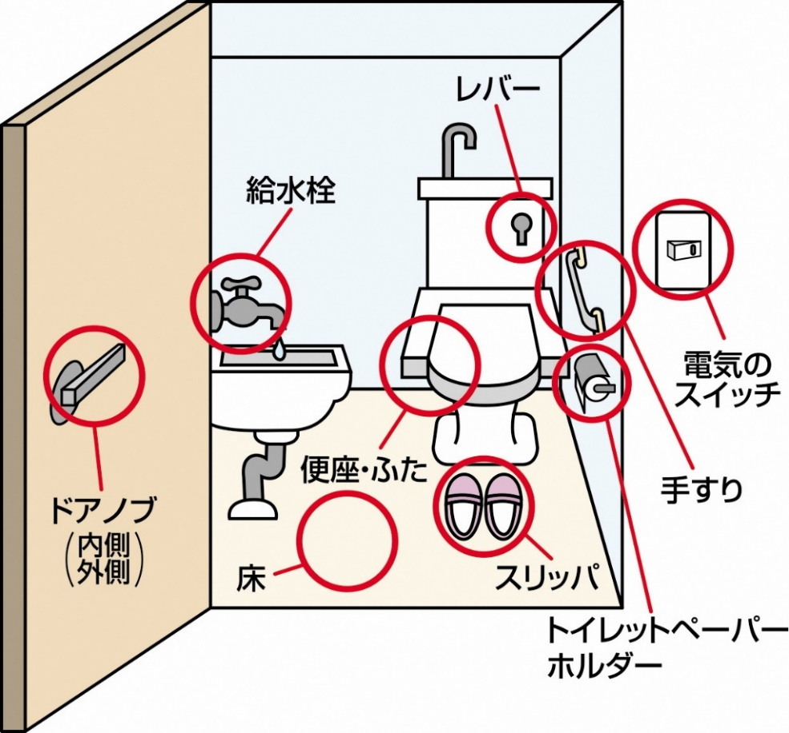
ノロウイルスを拡げないための定期消毒
拡げない
外部からのウイルスの持ち込みを完全に防ぐことは困難
ウイルス拡大を防ぐため、手が触れる場所を定期的に消毒
日にちや曜日を決めて実施
次亜塩素酸Ｎａ液に浸した布で拭く
10分後
水拭きする
消毒対象 | 濃度
便・吐物が付いた物 トイレの便器 | 0.1％(1,000ppm)
その他(ドアノブなど) | 0.02％(200ppm)

Slide 19
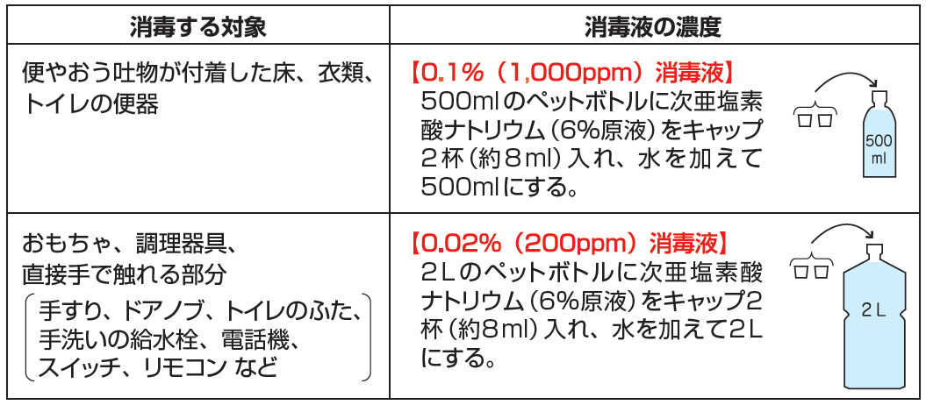
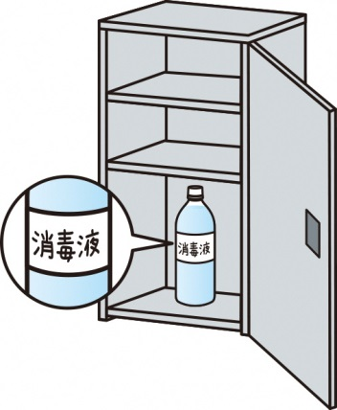
消毒液の作り方
誤飲防止のため、消毒液の入った容器は
消毒液であることをはっきり表示して保管
しましょう
※遮光することで消毒液の作り置き（２週間程度）が可能です

Slide 20
（２）腸管出血生大腸菌
原料野菜の汚染が疑われるO157食中毒
事例
発生年月：平成28年８月
原因食品：千葉県と東京都の老人ホーム（同系列）
の給食で提供されたきゅうりのゆかり和え
患者数 ：84人（死者10人）
発生原因：原料きゅうりの殺菌の不備が疑われる
同系列の他施設でも同じきゅうりでゆかり和えを出したが、原料きゅうりを殺菌しており、発症はなかった
（A,B,C施設）原料きゅうりを殺菌
（次亜塩素酸ナトリウム又は加熱）
患者なし
（D,E施設）原料きゅうりを殺菌なし
（洗浄のみ）
患者発生

Slide 21
腸管出血性大腸菌とは
牛や羊などの腸管内に生息
表面構造の違いで、O157、O111などの血清型あり
感染力が強い（わずか数十個の菌数で発症）
75℃・１分以上の加熱で死滅
【症状】
下痢（血便）、腹痛、発熱など
ベロ毒素で腎臓や脳に障害を受け死亡することあり
潜伏期間は多くの場合３～８日程度
感染しても無症状の場合あり
抵抗力の弱い子どもや
高齢者は重症化しやすい

Slide 22
野菜への微生物汚染の可能性
野菜
家畜・野生動物の糞
汚染
未熟堆肥
糞に含まれる病原微生物が残存
農業用水

Slide 23
腸管出血性大腸菌O157
【予防のポイント】
↑蛍光ローションをつけた後に水洗いした
だけのきゅうり
やっつける
イボなど、凹凸に入った汚れは落とせません
・肉は十分に加熱殺菌（中心部75℃・１分以上）
・生野菜も必要に応じて殺菌
高齢者など抵抗力の
弱い者には特に特に
塩素殺菌
加熱殺菌
次亜塩素酸ナトリウム溶液に浸漬
・0.01mg/l（100ppm）で10分間又は
・0.02mg/l（200ppm）で5分間
75℃で１分間
以上加熱

Slide 24
（３）カンピロバクター
事例
加熱不十分な鶏肉の
寿司による大規模食中毒
発生年月：平成28年５月
原因施設：野外イベント（東京・福岡２会場）
患者数 ：８７５人（イベント来場者）
原因食品：鶏ささみ肉のにぎり寿司
【問題点】
鶏肉を加熱不十分（簡単な湯通しのみでほとんど生）の状態で提供した。

Slide 25
カンピロバクターとは
鶏、牛、ペット（イヌ、ネコ）、野生動物
などの腸管内に生息
主に食肉（特に鶏肉）に付着
乾燥や熱に弱いが、低温で長時間生存
酸素が薄い環境で生息（酸素濃度３～15％）
わずか100個程度の菌数で発症
【原因となりやすい食品】
加熱不十分の肉（特に、鶏肉、牛レバー）
肉から汚染を受けた食品
汚染を受けた井戸水や湧き水

Slide 26
なぜ、鶏肉の生食が危険か？
「新鮮な鶏肉」
＝「生食用」
ではありません！
健康な鶏であっても腸管内にカンピロバクターやサルモネラ属菌などを保有していることがあります。
現在の食肉処理技術では、食中毒菌を100％除去することは困難です。
市販の鶏肉から高頻度でカンピロバクターが検出されています。（厚生労働省研究で６７．４％との報告があります）
鳥刺し
【症状】
発熱、倦怠感、吐き気、腹痛、下痢など
潜伏時間は２～５日（平均２～３日）
ギラン・バレー症候群を起こす場合がある
神経の障害により、手足の麻痺等を起こす病気

Slide 27
カンピロバクター【予防のポイント】
【原因となりやすい食品】
加熱不十分の肉（特に鶏肉、牛レバー）
肉から汚染を受けた食品
汚染を受けた井戸水や湧き水
つけない
鶏肉など食肉は中心部まで十分に加熱殺菌
（井戸水を使う場合）水の消毒（残留塩素0.1ppm以上）
やっつける
調理器具の使い分け（肉用・野菜用など）
調理器具は洗浄・消毒し、十分乾燥する
焼肉の際、生肉を扱う箸と食べる箸を別にする
生肉を触った後は、必ず手洗いをする

Slide 28
（４）ウエルシュ菌
加熱後の温度管理不備で菌が増殖
事例
発生年月：平成20年５月
原因施設：飲食店（県内）
患者数 ：３９７人（幼稚園児・職員）
原因食品：給食で提供された肉じゃが
【問題点】
肉じゃが残品と患者便から、毒素産生型（エンテロトキシン）のウェルシュ菌を検出
肉じゃがは提供前日に調理されていた。

Slide 29
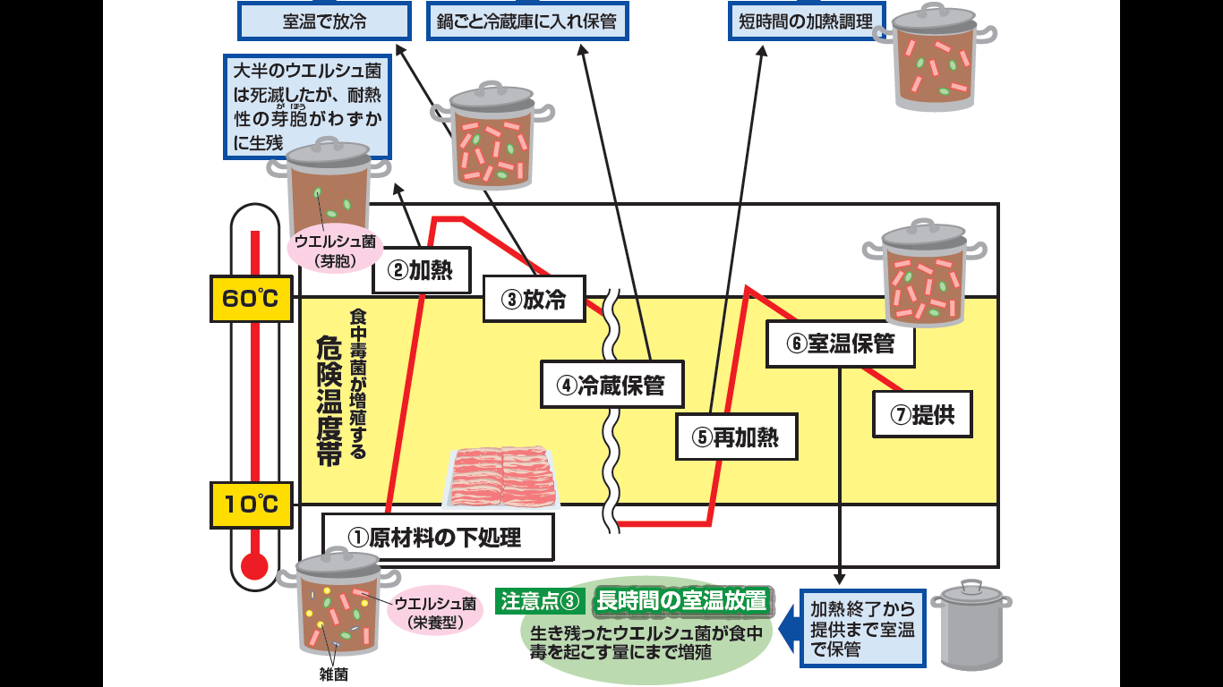
再加熱する食品の調理工程とウエルシュ菌の状態
【問題点②】
加熱不足
【問題点①】
緩慢な冷却
【問題点③】
長時間の室温放置

Slide 30
ウエルシュ菌とは
ヒトや動物の腸管内 、土壌 、下水など に広く分布
耐熱性の芽胞 （がほう ）を形成
(100 ℃６時間の加熱でも生残 )
12 ～50 ℃で増殖
（30～47℃で増殖旺盛）
酸素がないところ で増殖
増殖する際 、毒素 を作る
(毒素自体は通常の加熱調理で分解)
熱に弱い
熱に強い
栄養細胞
芽胞形成
ウエルシュ菌
増殖
芽胞
(耐熱性)
発芽

Slide 31
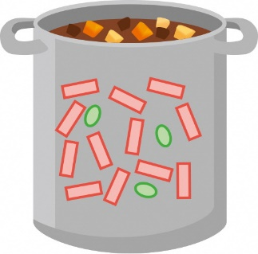
ウェルシュ菌
【症状】
腹痛、下痢、腹部の膨満感
潜伏期間は多くの場合、６～18時間
１～２日で回復
大量調理した給食で発生しやすいことから「給食病」の異名をとる
【原因となりやすい食品】
大量調理した煮物が多い
（カレー、シチューなど）
冷めにくく、酸素がないことから、ウエルシュ菌が増える絶好の場所

Slide 32
ウエルシュ菌
【予防のポイント】
通常の加熱調理では、「芽胞」を死滅できない
増やさない
時間の管理
速く食べる
（調理後、２時間以内）
速く冷ます（小分けする等）
30分以内に芯温約20℃
60分以内に芯温約10℃
温度の管理
保存する場合は
10℃以下か
60℃以上で
食べる直前に
十分に再加熱する

Slide 33
まとめ 食中毒予防
ノロウイルスには ４原則
持ち込まない
・手洗い
・器具の洗浄消毒
・従事者の健康管理
拡げない
つけない
・十分な加熱
（中心部75℃１分以上
ノロウイルスは
85～90℃90秒以上）
病原
微生物の
予防３原則
・速やかな喫食
・保管時の温度管理
（10℃以下65℃以上）
増やさない
やっつける

Slide 34
Ⅳ バザーの進め方と注意点
（１）計画
①提供食品の選定
②調理・販売設備の準備
③従事者の決定
④検便の実施（※結果提出は不要【変更】）
（２）届出
実施日の２週間前までに上越保健所に届出書を提出
（３）実施
衛生管理に十分注意して食品を提供
（４）反省
反省点を整理して次年度に引継ぎ

Slide 35
（１）計画
①提供食品の選定（基本的な考え方）
調理するもの（「盛付」「注ぐ」だけでも「調理」に該当）
提供できる食品は衛生リスクが低いものに限る
（原則として加熱調理食品及び既製食品）
安全な調理・製造計画をたてる
営業許可施設に比べ、バザーの調理施設は仕切りや洗浄設備などの施設基準が緩和
既製食品を仕入れてそのまま販売する場合は届出不要【変更】

Slide 36
バザーで調理できる食品
会場で食べきる
（加熱後に握る等の加工の工程があるため）
加熱調理食品：全体を加熱調理するもの
既製食品：営業許可施設で作られたもの
煮物類 | おでん、豚汁、モツ煮、けんちん汁、こんにゃく煮 等
焼物類 | 焼き鳥、焼きイカ、焼き貝、焼き魚、お好み焼き、たこ焼き 等
揚物類 | フライドポテト、フライドチキン、てんぷら 等
めん類 | うどん、そば、ラーメン、焼きそば 等
飯類 | カレーライス、チャーハン、丼物、おこわ、おにぎり、のり巻 等
その他調理品 | お汁粉、もち、トコロテン
喫茶類 | コーヒー、紅茶、清涼飲料水、かき氷、甘酒、アイスクリーム類 等
焼菓子類 | 大判焼き、タイ焼き、クレープ、ポッポ焼き、クッキー 等
揚菓子類 | ドーナッツ 等
もち菓子類 | あんこもち、きなこもち、あべかわもち 等
飴菓子類 | べっこう飴、果実飴、カルメ焼き 等
その他菓子 | 果実チョコ 等
製造は認めない
（既成品を購入し、容器に盛り付けるのみ）

Slide 37
安全な調理・製造計画の考え方
前日
当日
例：カレー
大
原材料
保管
下処理
加熱
冷却
保管
加熱
盛付
衛生リスク
・カット野菜などで下処理を省く
・前日調理しないことで冷却・保管を省く
原材料
保管
加熱
盛付
小
当日
リスク | 対策
微生物汚染・異物混入 | できるだけ工程を少なく
微生物の増殖 | 調理開始から提供までできるだけ短時間で
加熱後の微生物汚染 | 加熱後に加工がない料理を選定 加熱後に加工があるものは早く食べきる

Slide 38
②調理設備の準備
調理は、設備の整った既存の調理室で、できる限り行いましょう
調理を行う仮設店舗例
販売台
屋外の場合、異物混入を防ぐためテントを設け、側面・背面の３方向をシートで囲む
フライヤー
コンロ
冷蔵ケース
流し台
手洗い
廃棄物容器
流し台は、近くにあれば、ブース内になくても可
手洗い用流し 又は
アルコールスプレー

Slide 39
③従事者の決定
食品取扱責任者の選定
  従事者の中から１人選任
  栄養士・調理師など衛生知識を有する者が望ましい
  保健所が実施するバザー講習会を受講
  ※医師・歯科医師・薬剤師・獣医師、調理師・栄養士・製菓衛生師等、食品衛生に関する資格を有する者が食品取扱責任者になる場合、バザー講習会受講は不要
調理（盛り付けも含む）の従事者
  できるだけ調理業務の経験者に参加してもらう
  開催前に検便を受け、健康状態を把握（結果の提出不要）
  することが望ましい

Slide 40
④検便の実施（調理従事者）
調理行為を行う（盛り付け、飲み物を注ぐ行為を含む）食品に直接触れる人は全員実施することが望ましい
検査項目：赤痢、サルモネラ、腸管出血性大腸菌
結果判明までに10日前後かかるので早めに依頼を
上越保健所周辺の登録検査機関
上越食品衛生協会（保健所内）で、上記の検査機関の検便受付を行っているので、検体提出方法や料金については、下記にお問い合わせください。
【問い合わせ先】025-523-1195（上越食品衛生協会）
名称 | 所在地 | 電話
一般財団法人 上越環境科学センター | 上越市 下門前1666番地 | 025-543-7664

Slide 41
（２）届出
実施日の２週間前までに上越保健所に届出書を提出
【届出書の構成】
□学校及び社会福祉施設の行事に伴う食品提供届
□調理計画 ※２日以上開催する場合は１日毎に記載
□従事者名簿（食品の調理がある場合）
□食品取扱施設の平面図（様式自由）
□（あれば）チラシ等の参考資料
※検便検査結果は添付不要です。

Slide 42
学校及び社会福祉施設の行事に伴う食品提供届
○○年○月○日
上越 保健所長 様
届出者 住所 上越市○○
団体名 上越市立○○学校
役職及び氏名 校長 ○○ ○○
バザーの開催に伴う食品提供を行いますので、「新潟県学校及び社会福祉施設の行事に伴う食品提供の取扱要綱」第６の規定により届出します。
１ 開催場所 上越市立○○学校
２ バザーの名称 ○○年度 作品展、バザー
３ 開催期間 ○○年○月○日から○○年○月○日
届出者 ＝ 行事の主催者
・学校であれば校長
・保育園であれば園長
・PTAは主催者にはなれない

Slide 43
４ 食品取扱責任者の氏名 ●● ●●（ 月 日受講）
（食品衛生法施行規則別表第17第１号ロで定める食品衛生責任者の資格を満たす者は、その資格の種類等）
５ 使用水の種類
（１）使用水の種類 （２）設備の状況
水道水 受水槽の有無（有・無）
井戸水（塩素滅菌器 有・無） 塩素滅菌器の有無（有・無）
６ 施設の大要
食品取扱室の平面図 別紙のとおり
７ 添付書類
（１）調理計画
（２）従事者名簿
（３）参考資料（チラシ等）があれば添付すること
この講習会を受講し、現場で食品衛生の指導・監督を行う
□食品衛生監視員 □食品衛生管理者 □調理師 □製菓衛生師 □栄養士 □船舶航海士
□と畜場法に規定する衛生管理責任者 □と畜場法に規定する作業衛生責任者
□食鳥処理法に規定する食鳥処理衛生管理者
□都道府県知事等の講習会（適正と認める場合を含む） （講習会名 ）
（資格取得等年月日／番号 年 月 日／第 号）
食品「衛生」責任者の資格を有する方が
食品「取扱」責任者になる場合、
講習会の受講は「不要」です。

Slide 44
調理、製造、提供の内容及び仕入れ状況
１ 調理、製造計画
調理・製造 品 目 | 食品区分 |  | 提供予定 数 量 | 原材料の仕入れ状況 |  |  | 調理開始 日 時
 |  |  |  | 原材料名 | 仕入先 | 仕入日時
 | 加熱 調理 食品 | 既製 食品
やきそば | ○ |  | 100食 | 麺 豚肉 ソース 紅しょうが キャベツ | ○○スーパー 〃 〃 〃 ○○青果 | ○／○ ◇時 〃 〃 〃 〃 | ○／○ ○時
アイス クリーム （盛付） |  | ○ | ５０食 | バニラアイス チョコレートソース ウエハース | ○○スーパー 〃 〃 〃 ○○青果 | ○／○ ◇時 〃 〃 〃 〃 | ○／○ ○時
調理・製造する品目を記入（盛り付ける、飲み物を注ぐだけでも該当）

Slide 45
従事者名簿
No. | 所属（クラス等） | 氏 名 | 保護者、生徒等の区分
１ ２ ３ ４ | １年 Ａ組 １年 Ａ組 保護者会 ●●●●部 | ○○ ○○ △△ △△ ○○ ●● ◇◇ ◇◇ | 生徒 教諭 保護者 顧問
調理・製造の従事者を記入
（盛り付ける、飲み物を注ぐだけでも該当）
※ 検便検査結果の添付は不要です。

Slide 46
平 面 図
トイレ
調理室
喫食場所
販売場所
調理室の拡大図
販売場所の拡大図
洗浄設備とトイレを明示
販売台
冷蔵ケース
廃棄物容器
手洗い
手洗い
流し台
流し台

Slide 47
（３）実施
衛生管理に十分注意してバザーを実施してください
【主な注意点】
下痢・嘔吐等の胃腸炎症状がある人、手に化膿創がある人は、調理・製造作業を避ける
手洗いの徹底（正しいタイミング・正しい方法で）
加熱工程では中心部まで十分に加熱
調理・製造した食品の一部を検食用として保存
（１品目50グラム程度、冷凍で２週間保存）
保管中の食品の温度管理（特に要冷蔵（凍）品）

Slide 48
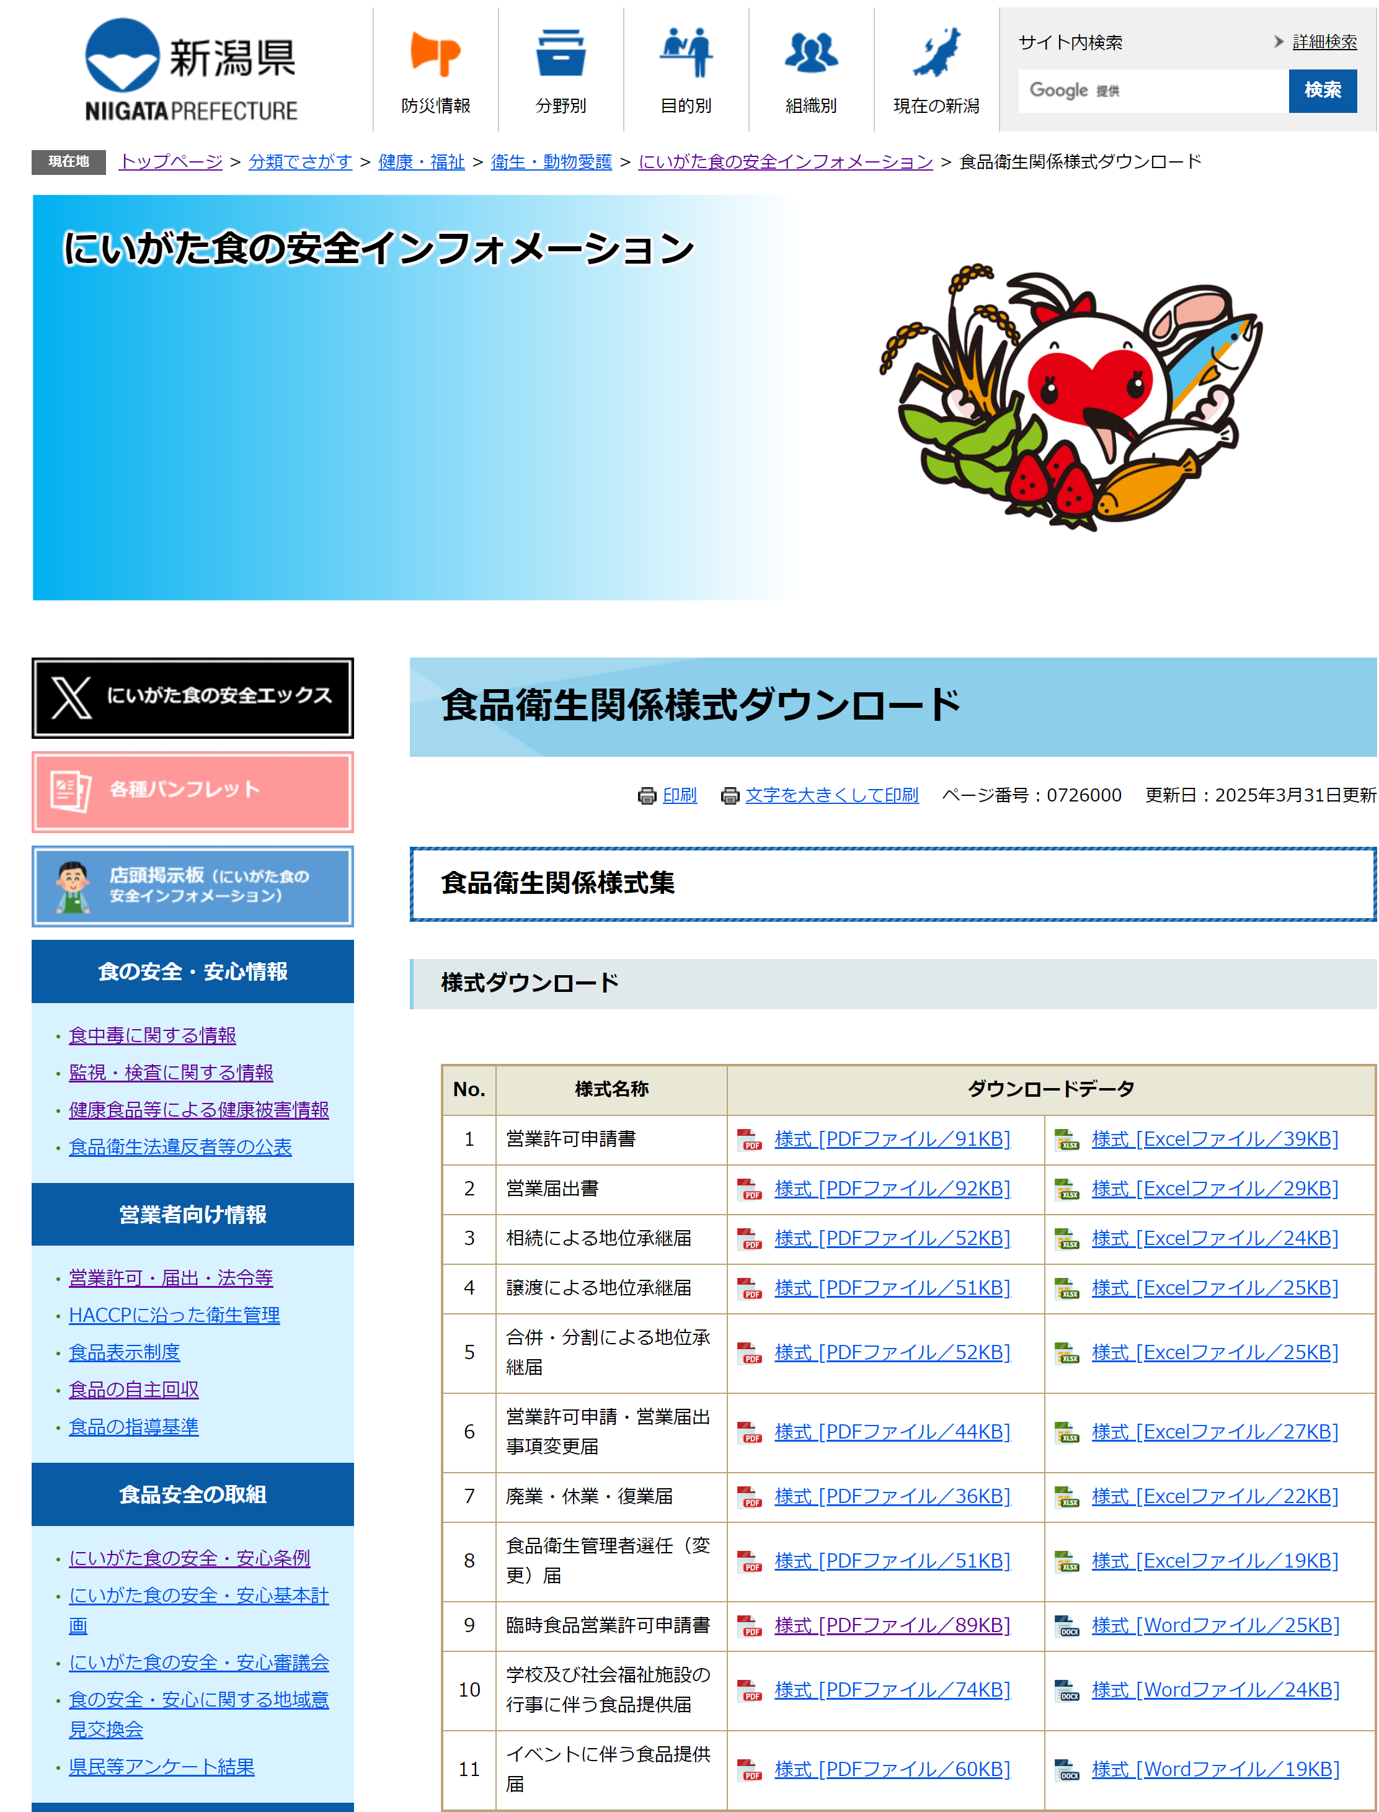
届出様式のダウンロード方法

